Slide 1

PROTEÓMICA DE VESÍCULAS EXTRACELULARES EN LA EPOC
Clara Hoyas Sánchez, Lucia Álvarez Muro, Laura Casares Marín Moreno, Marta Gómez Mora, Francisco Gabriel Ortega Sánchez, Bernardino Alcazar Navarrete.

Slide 2
ÍNDICE
Introducción
Material y métodos
Resultados
Conclusiones

Slide 3
INTRODUCCIÓN
La enfermedad pulmonar obstructiva crónica (EPOC) es una de las principales causas de morbimortalidad y la primera causa de muerte respiratoria. Aun así, continúa infradiagnosticada ya que la espirometría identifica sobre todo fases avanzadas. Aunque existen escalas útiles, sigue siendo necesario disponer de biomarcadores que mejoren el diagnóstico precoz y la estratificación.
Las vesículas extracelulares (EVs) podrían aportar biomarcadores relevantes, ya que su producción y composición cambian en hipoxia, inflamación y estrés oxidativo, procesos clave en la EPOC.
Nuestro objetivo es identificar marcadores proteicos en EVs circulantes que permitan diferenciar pacientes con EPOC de controles sanos y de otras patologías pulmonares.

Slide 4
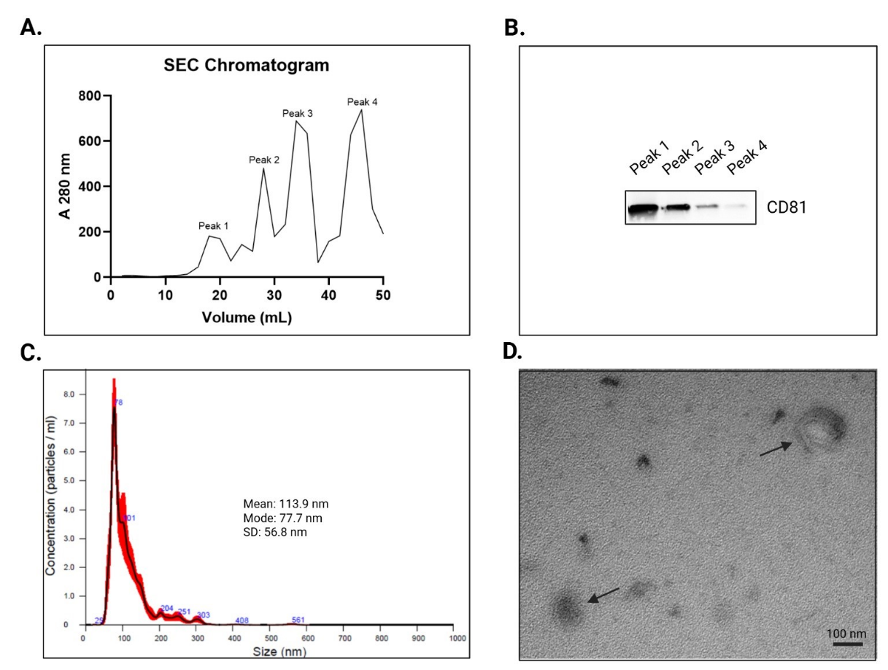
MATERIAL Y MÉTODOS
Se obtuvieron muestras de sangre en EDTA y se separó el plasma.
Las EVs se aislaron mediante centrifugación y cromatografía de exclusión por tamaño, y se concentraron mediante ultrafiltración .
La caracterización incluyó análisis de nanopartículas, microscopía electrónica y Western Blot.
Las proteínas se analizaron con la plataforma OLINK, basada en tecnología PEA.
El análisis bioinformático incluyó normalización, análisis diferencial, componentes principales, clustering y representación gráfica.

Slide 5
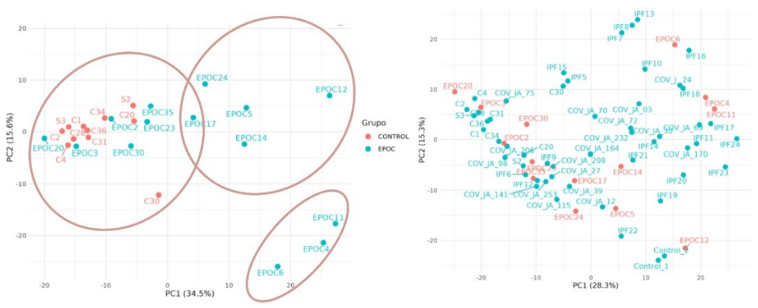
RESULTADOS
El análisis de componentes principales no mostró separación completa entre EPOC y controles, evidenciando su heterogeneidad. Se identificaron tres subgrupos: uno similar a controles, otro semejante a perfiles de COVID-19 y un tercero próximo a fibrosis pulmonar idiopática (FPI).

Slide 6
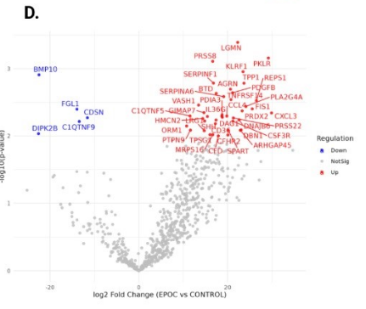
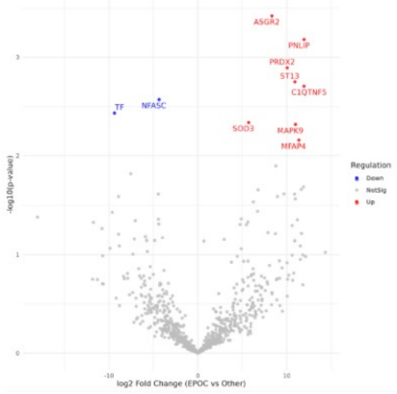
RESULTADOS
El análisis diferencial permitió identificar un conjunto de proteínas significativamente alteradas en los pacientes con EPOC en comparación con los demás controles sanos y reveló proteínas alteradas específicamente en EPOC, relacionadas con inflamación crónica, daño tisular y regulación inmunitaria.

Slide 7
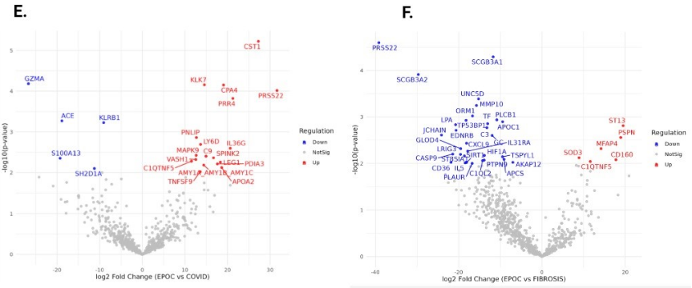
RESULTADOS
Frente a FPI e infección por COVID, la EPOC se caracterizó por una firma proteómica diferente con proteínas asociadas a inflamación persistente y daño estructural progresivo.

Slide 8
CONCLUSIONES
La EPOC presenta una huella proteómica característica pero heterogénea.
Existen subgrupos con perfiles distintivos respecto a controles.
La comparación con COVID-19 y FPI confirma la especificidad biológica de la EPOC.
La proteómica de EVs podría ser una herramienta complementaria para diagnóstico y caracterización clínica.

Slide 9
MUCHAS GRACIAS

